Slide 1
المرفوعات

Slide 2



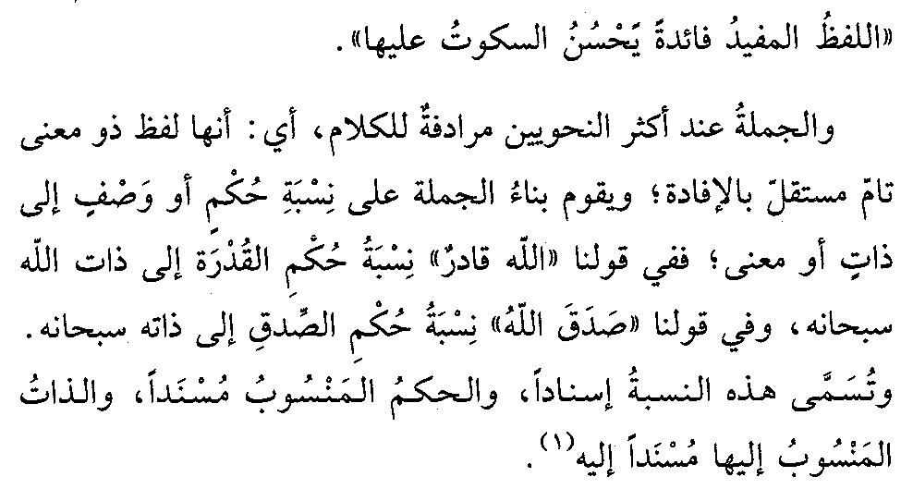
Notes:
(1)يرى بعض النحاة أن الجملة أعم من الكلام.

Slide 3
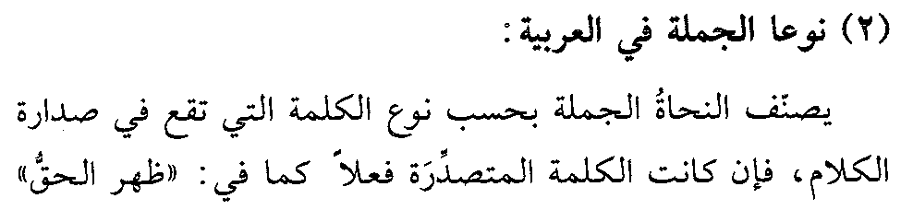
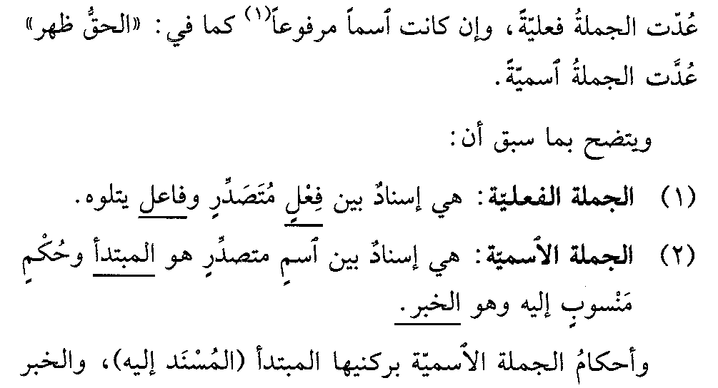
Notes:
قد يكون المتقدم اسما ولكن يعرب حسب الرتبة في الجملة كتقديم المفعول به .

Slide 4
المبتدأ والخبر: اسمان مرفوعان يؤلّفان جملة مفيدة. والأصل أن يتقدم المبتدأ ويتلوه الخبر، ولكن قد يكون العكس. ولكلٍّ منهما أحكام نوردها فيما يلي:
الله ربنا .
المؤمنُ كيس فطن.
الزهرتان بيضاوان.
أبوك صالح.
المسلون متحابون.
الدنيا حلوة خضرة.
لساني رطب بذكر الله.

Slide 5
حُكْم المبتدأ:
أن يكون معرفة. ولكن جاء في كلامهم نكرةً، في كثير من المواضع. أشهرها وأكثرها استعمالاً ما يلي:
أن يتقدّم على المبتدأ شبهُ جملة (ظرفٌ أو جارٌّ ومجرور) نحو: [عندنا ضيفٌ، وفي البيت كتابٌ].

Slide 6
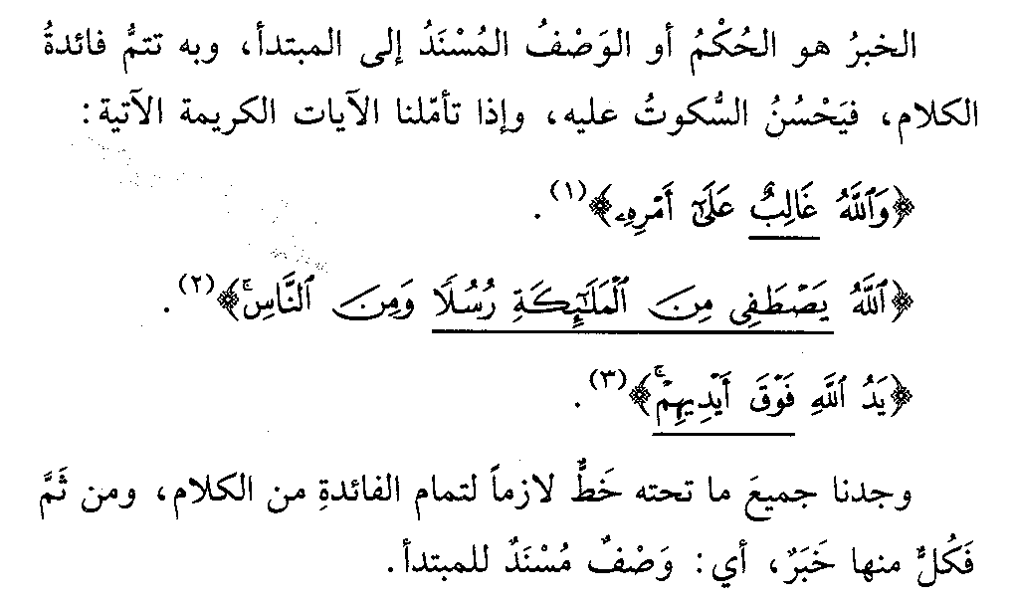
الخبر

Slide 7
أحكام الخبر:
يشترط في الخبر أصلاً أن يطابق المبتدأ، إفراداً وتثنية وجمعاً، وتذكيراً وتأنيثاً.
إذا تمت الفائدة بشبه الجملة (الظرف أو الجارّ والمجرور)كان هو الخبر نحو: [خالدٌ عندنا، وزيدٌ في البيت].
إذا اتصل المبتدأ بضمير الخبر وجب تقديم الخبر نحو: [للضرورة أحكامُها] (للضرورة: شبه جملة، خبر مقدم، وأحكامها: مبتدأ مؤخر).

Slide 8
أحوال الخبر:
قد يكون مفردا , مثال : الله الصمد
أو جملة فعلية، مثال: المخلص يحبه الناس.
أو ظرفًا، مثال: الكتاب عندك.
أو جارًّا ومجرورًا، مثال: الكتاب في المحفظة.

Slide 9
النواسخ
( كان وأخواتها - إن وأخواتها )
النسخ في اللغة : التغيير والإزالة
في الاصطلاح : هو تغيير حكم المبتدأ والخبر
النواسخ منها الأفعال ومنها الحروف ، الأفعال التي ترفع المبتدأ وتنصب الخبر ( كان وأخواتها ) ، ومنها الأفعال التي تنصب المبتدأ والخبر ( ظن وأخواتها ) ، ومنها الحروف التي تنصب المبتدأ وترفع الخبر ( إن وأخواتها ) .

Slide 10


Slide 11
مابرح
مافتىء
ماانفك
مادام
أمسى
أضحى
مازال
ليس
ظلّ
كان
أصبح
بات
صار

Slide 12
كانَ : تفيد اتصاف المبتدأ بالخبر في الزمن الماضي
أصْبحَ : تفيد اتصاف المبتدأ بالخبر في وقت الصباح ، أصْبحَ الجوُّ صحواً ، أصْبحَ الحزينُ مسروراً .
أضْحىَ : تفيد اتصاف المبتدأ بالخبر وقت الضُحى
ظَلَّ : تفيد اتصاف المبتدأ بالخبر طوال النهار ، ظَلَّ الجنديُّ وافقاً
أمْسَى : تفيد اتصاف المبتدأ بالخبر في وقت المساء
باتَ : تفيد اتصاف المبتدأ بالخبر في الليل ، باتَ التلميذُ ساهراً
ليْسَ : تفيد النفي ، ليْسَ الماءُ طاهراً

Slide 13
صارَ : تفيد التحويل والصيرورة ، صارَ العلمُ مرفوعاً
مازالَ : تفيد الاستمرار ، مازالَ الحقُّ واضحاً
مادامَ : تفيد الدوام ، سأذكرُ الله ما دمتُ حياً
مافتِئَ : تفيد الاستمرار ، مافتِئَ التليمذُ يستذكر دروسه
ما بَرِح : تفيد الاستمرار ، ما بَرِح الطالبُ يبكي
ما انفكَّ : تفيد الاستمرار ، ما انفكَّ النورُ ساطعاً

Slide 14
بات زيد قائما , وأصبح صائما
كان ربك قديرا
أصبح العابدون صائمين
ظلّ أبي يذكر الله
أضحى أخوك على السطح
... مادمت حيا
لن نبرح عليه عاكفين
لايزالون مختلفين
صار الطالبان طيبين
لست عليهم بمسيطر

Slide 15
نقول أن كان وأخواتها: أفعالٌ ترفع المبتدأ وتنصب الخبر. فيسمّى المبتدأ اسماً لها، ويسمّى الخبر خبراً لها، نحو: [كان خالدٌ مريضاً].

Slide 16
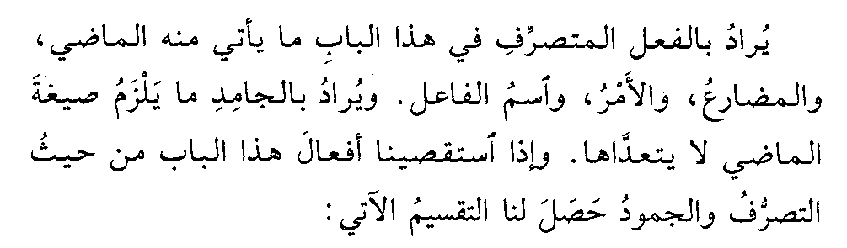

Slide 17
القسم الأول : الذي يتصرف تصرفاً تاماً ( أي يكون ماضيا ومضارعا وأمرا )
( كان – صار – ظل – بات – أصبح – أمسى – أضحى )
كان – يكون – كن ، صار – يصير – صر ،ظل – يظل – ظَل ، أضحى – يضحي – اضح ، بات – يبيت – بت ، أمسى – يمسي – امس ، وهكذا
مثال :كانَ الهواءُ عليلاً
كانَ : فعل ماض ناسخ ناقص مبني على الفتح ، الهواءُ : اسم كان مرفوع وعلامة رفعه الضمة ، عليلاً : خبر كان منصوب وعلامة نصبه الفتحة ، هذا في صيغة الماضي
يكون الهواءُ عليلاً
يكون : فعل مضارع ناسخ ناقص مرفوع وعلامة رفعه الضمة ، الهواءُ : اسم كان مرفوع وعلامة رفعه الضمة ، عليلاً : خبر كان منصوب وعلامة نصبه الفتحة ، وهذا في صيغة المضارع .
كُنْ جميلاً
كُنْ : فعل أمر ناسخ ناقص مبني على السكون ، واسم كان ضمير مستتر تقديره أنت ، عليلاً : خبر كان منصوب وعلامة نصبه الفتحة ، وهذا في صيغة الأمر .

Slide 18
القسم الثاني :
الذي يتصرف تصرفاً ناقصاً ( أي يكون منه الماضي والمضارع فقط )
( مازال – ما انفك – ما فتئ – ما برح )
ما يزال – ما ينفك – ما يفتأ – ما يبرح
القسم الثالث :
الذي لا يتصرف مطلقا ( أي الماضي فقط )
( ليس – مادام )

Slide 19
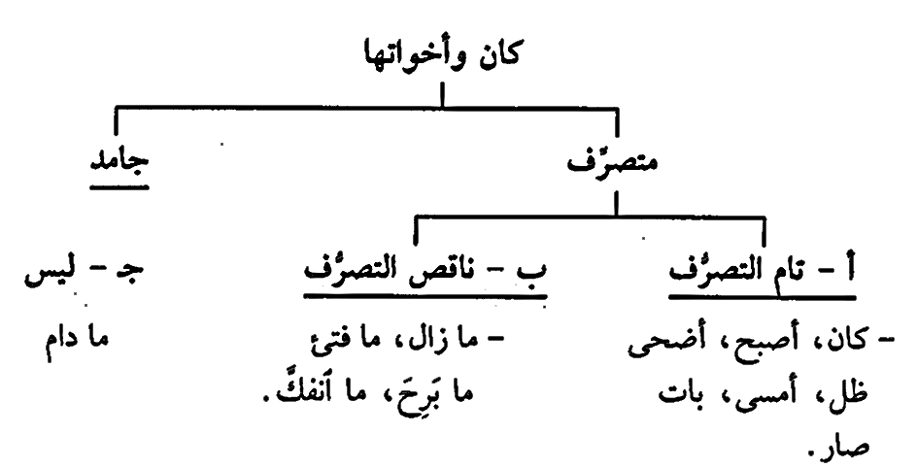

Slide 20
الأفعال التي تعمل بدون شروط
( كان – ظل – بات – أصبح – أضحى – أمسى – صار – ليس )
أصْبحَ القلبُ مطمئناً بذكرِ الله .
الافعال التي تعمل بشروط
1-( مازال – ما برح – ما انفك – ما فتئ )
أن يكون مسبوقاً بنفي أو شبه نفي ، أي يجب أن تتصدر بنفي أو شبه نفي
مازالَ القلبُ مطمئناً بذكر الله ، ولا يجوز أن نقول : زال القلب مطمئناً بذكر الله . [ما زال خالدٌ مسافراً] و[لسنا نبرح نحترمك].
2- [مادام]: وشرطها أنْ تسبقها [ما] المصدرية الظرفية، ويكون التأويل [مدّة دوام]، نحو: [أكرمه مادام مجتهداً = مدّة دوامه مجتهداً].
هذه الأفعال ليس على حد سواء من حيث العمل ، هناك ما يعمل منها بدون شرط ، وهناك ما يعمل بشروط ، والعمل هو رفع المبتدأ ونصب الخبر .

Slide 21
نماذج للإعراب:
كان الأستاذ صادقًا.
كان: فعل ماض ناقص مبني على الفتح.
الأستاذ: اسم كان مرفوع بالضمة الظاهرة.
صادقًا: خبر كان منصوب بالفتحة الظاهرة.
ما زال اللاعبان نشيطين:
ما زال: ما : نافية، زال: فعل ماض ناقص مبني على الفتح.
اللاعبان: اسم زال مرفوع بالألف؛ لأنه مثنى.
نشيطين: خبرها منصوب بالياء؛ لأنه مثنى.

Slide 22
ملاحظة :
هذه الأفعال الناسخة تكون أخبارها إما مفردة أو جملة ( فعلية – اسمية ) أو شبه جملة
صارَ الماءُ دافئاً ، دافئاً : خبر صار ، ونوعه : مفرد
ظَلَّ الماءُ يغلي في القدر ، الجملة الفعلية يغلي من الفعل والفاعل في محل نصب خبر الفعل الناسخ ظَلَّ .
مازال الضيفُ في البيتِ ، شبه الجملة في البيت جار ومجرور في محل نصب خبر الفعل الناسخ

Slide 23


Slide 24
إنّ
أنّ
لعل
ليت
لكنّ
كأنّ

Slide 25
قال ابن مالك – رحمه الله - :
لإِنَّ أَنَّ لَيْتَ لَكِنَّ لَعْلّ ... كَأَنَّ عَكْسُ مَا لِكَانَ مِنْ عَمَلْ
إنَّ تنصب المبتدأ ويسمى اسمها ، وترفع الخبر ويسمى خبرها ، عكس كان وأخواتها ، فإن كان ترفع المبتدأ وتنصب الخبر

Slide 26
إنَّ – أنَّ : تفيدان التوكيد ، إنَّ المطرَ منهمرٌ
كأنَّ : تفيد التشبيه ، كأنَّ الرجلَ أسدٌ
لَكِنَّ: للاستدراك ، وصلَ الضيوفُ ، لَكِنَّ محمداً غائبٌ
ليتَ : تفيد التمني ، ليتَ الطالبَ فاهمٌ
لَعَلَّ : للترجي والتوقع ، لعلَّ المطرَ ينزلُ

Slide 27
: (إنَّ زيداً قائمٌ) .
وإعرابه :
إنَّ : حرف توكيد ونصْب مبني على الفتح .
زيداً : اسم (إنَّ) منصوب بالفتحة الظاهرة على آخره .
قائمٌ : خبر اسم (إنَّ) مرفوع بالضمة الظاهرة على آخره .
(ليت عَمْراً شاخصٌ) .
وإعرابه :
ليت : حرف نَصْب وتمني مبني على الفتح .
عَمْراً : اسم (ليت) منصوب بالفتحة الظاهرة على آخره .
شاخصٌ : خبر اسم (ليت) مرفوع بالضمة الظاهرة على آخره .

Slide 28
ملحوظة :
لام الابتداء مكانها صدر الجملة الاسمية ، تأكيداً للجملة
لزيدٌ مجتهدٌ ، وهناك قاعدة تقول : زيادة المبنى في زيادة المعنى ( لكن ليس على اطلاقها ) ، فهناك فرق بين زيدٌ مجتهدٌ ، و ، لزيدٌ مجتهدٌ ، زيد مجتهد عرفنا أن زيد مجتهد ، لكن لزيد مجتهد أكدنا أن زيداً مجتهدٌ ، وإذا أردنا أن ندخل إنَّ على لزيد مجتهد ، نقول : إنَّ زيداً لمجتهدٌ ( وتسمى اللام المزحلقة ) ، ولا يجوز أن نقول : إنَّ لزيداً مجتهدٌ ، لأن إنَّ تفيد التوكيد فلا يجتمع توكيدان هنا .

Slide 29
اتصال ما بـ إنَّ وأخواتها
ما تسمى كافه عن العمل ، إذا اتصلت بهذه الحروف ( إنَّ وأخواتها ) ابطلت عملها .
إنّ المؤمنين إخوة
إنَّ : حرف ناسخ مشبه بالفعل مبني على الفتح
المؤمنين : اسم إنَّ منصوب وعلامة نصبه الياء لأنه جمع مذكر سالم
إخوة : خبر إنَّ مرفوع وعلامة رفعه الضمة الظاهرة
إنما المؤمنون إخوة
إنًّ : حرف توكيد ونصب ، ما : كآفة ومكفوفة ( أي لا محل لها من الاعراب )
المؤمنون : مبتدأ مرفوع وعلامة رفعه الواو لأنه جمع مذكر سالم
إخوة : خبر مرفوع وعلامة رفعه الضمة الظاهرة .

Slide 30
الفاعل

Slide 31
الفاعل: اسم مرفوعٌ، يُسنَد إليه فعلٌ، أو شبهُه نحو قولك: [سافر خالدٌ].
والأصل أن يتقدم الفاعل على المفعول به، ولكن يجوز العكس. وسياق الكلام يزيل اللبس.
صلى زيد
مرض بكر

Slide 32
الإعراب:
يُرفَع الفاعل بالضمة الظاهرة [المثال السابق].
ويرفع بالألف إذا كان مثنى، مثال: جاء الرجلان.
ويُرفَع بالواو إذا كان جمعًا مذكرًا سالمًا، مثال: صلى المؤمنون.
حالاته:
يكون الفاعل اسمًا ظاهرًا، [المثال السابق].
ويكون ضميرًا مستترًا، مثال: مدرسك جاء [فاعل جاء ضمير مستتر].
ويكون ضميرًا متصلاً، مثال: آمنتُ بالله، [التاء ضمير متَّصِل].
ويكون اسمًا موصولاً، مثال: حضر الذين أحبهم.
ويكون اسم إشارة. مثال: جاء هذا من قبل.

Slide 33
نماذج للإعراب:
يزكي المؤمن مالَه: المؤمن: فاعل مرفوع بالضمة الظاهرة.
أدى التلميذان واجبَهما: التلميذان: فاعل مرفوع بالألف؛ لأنه مثنى.
انتصر المسلمون على عدوهم: المسلمون: فاعل مرفوع بالواو لأنه جمع مذكر سالم.
المدرس يُخلِص في عمله: يخلص: فعل مضارع والفاعل ضمير مستتر تقديره هو.
اهتديت إلى الحق: اهتديت: التاء ضمير متَّصِل في محل رفع فاعل.
حضر الذين أحبهم: الذين: اسم موصول في محل رفع فاعل.

Slide 34
حالات يجب فيها تأنيث الفعل مع الفاعل :
إذا كان الفاعل مؤنثاً حقيقي التأنيث لم يفصل بينه وبين فعله فاصل
إذا كان الفاعل ضميراً مستتراً يعود على مؤنث حقيقي أو مجازي التأنيث
إذا كان الفاعل ضمير مستتر يعود على جمع تكسير لمذكر غير عاقل
( إذ قالت امرأة عمران ربي إني نذرت لك ما في بطني محرراً )
( قال يا مريم أنّى لك هذا قالت هو من عند الله )
( إذا السماء انفطرت )
( وإذا الكواكب انـتثرت )

Slide 35
حالات يجب فيها تذكير الفعل مع الفاعل
إذا كان الفاعل مؤنث حقيقي أو مجازي التأنيث فصل بينه وبين الفعل بـ إلا .
مثل : ما حضر إلا خديجة
ماسقط إلا ورقة
إذا كان الفاعل مذكر حقيقي التذكير
مفرداً مثل : ( قال نوح رب لا تذر على الأرض من الكافرين ديارا ) .
أو مثنى مثل : ( قال رجلان من الذين يخافون أنعم الله عليهم )
أو جمع مذكر سالم مثل : ( قد أفلح المؤمنون)

Slide 36
حالات يجوز فيها التأنيث و التذكير
إذا كان الفاعل اسم ظاهر مؤنث مجازي التأنيث
( وأشرقت الأرض بنور ربها) .
إذا كان الفاعل جمع تكسير
جاء الرجال , جاءت الرجال
( لقد جاءت رسل ربنا بالحق)
يجوز أن نقول في غير القرآن :أشرق الأرض.

Slide 37
تابع حالات يجوز فيها التأنيث و التذكير
إذا كان الفاعل اسم جمع , وهو الاسم الدال على جمع ولكن ليس له مفرد من لفظه
وقال نسوة في المدينة / قالت النسوة .
إذا كان الفاعل اسم جنس جمعي وهو الذي يفرق بينه وبين مفرده بتاء أو ياء مشدده
قالت الأعراب / قال الأعراب
أورق الشجر / أورقت الشجر , انتصر العرب / انتصرت العرب
قالت العرب / قال العرب .

Slide 38
نائب الفاعل

Slide 39
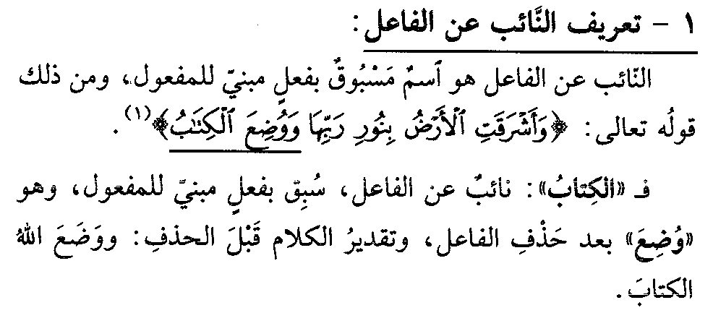

Slide 40
طريقة بناء الفعل المبنى للمجهول

Slide 41
بناء الفعل للمجهول:
يُبنى المجهول من الفعل الماضي بضم الحرف الأول وكسْر الحرف الذي قبل الآخر، مثال: زرَع: زُرِعَ.
صورته مبنيا للمعلوم | صورته مبنيا للمجهول | ما حدث فيه من تغير
ضَرَب | ضُرِب | ضُم الحرف الأول وكسر الحرف الثاني
قال | قِيل | كسر أوله وقلب حرف العلة ياء
انطلق | اُنطلِق | ضم الحرف الأول والثالث ويكسر ما قبل آخره
تَعَلّم | تُعُلِّم | يضم أوله وثانيه ويكسر ما قبل آخره

Slide 42
ويُبنى المجهول من الفعل المضارع بضم الحرف الأول وفتْح الحرف الذي قبل الآخر، مثال: يكتبُ، يُكتَبُ .

Slide 43
تنبيه: جميع الأحكام التي مرَّت بك في بحث الفاعل، تراعى في نائب الفاعل، فلا نعيدها هنا.

Slide 44
إعراب نائب الفاعل:
يُعرَب نائب الفاعل إعرابَ الفاعل في كل حالاته.
نماذج للإعراب:
تُستحسَنُ الرياضة صباحًا، الرياضة: نائب فاعل مرفوع بالضمة الظاهرة.
كوفئتُ لاجتهادي، كوفئت: التاء ضمير متَّصِل في محل رفع نائب فاعل.

